Slide 1
找回密码的功能设计

Slide 2
contents
02
04
为什么要忘记密码
双因素认证
01
03
05
常见的登录设计
找回密码的设计
总结

Slide 3
常见的登录设计
01

Slide 4
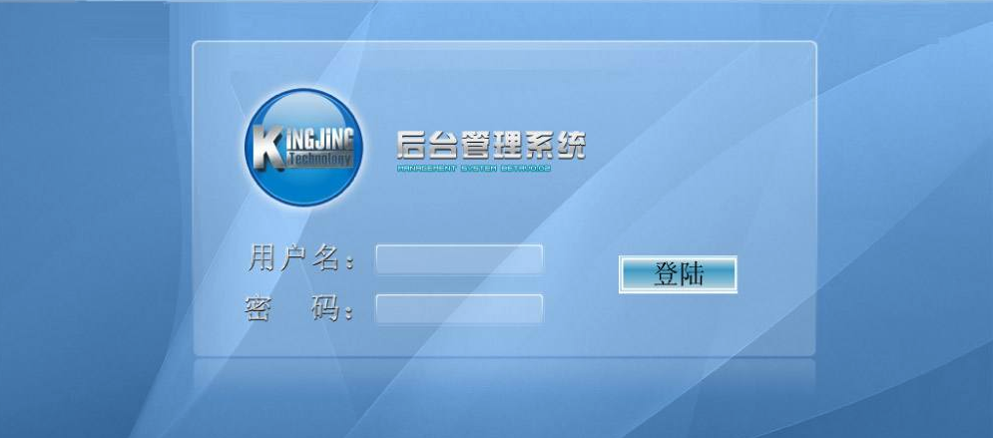
首先，我们来思考一下常见登录页面的设计模式
经典款
用户名加密码登录

Slide 5
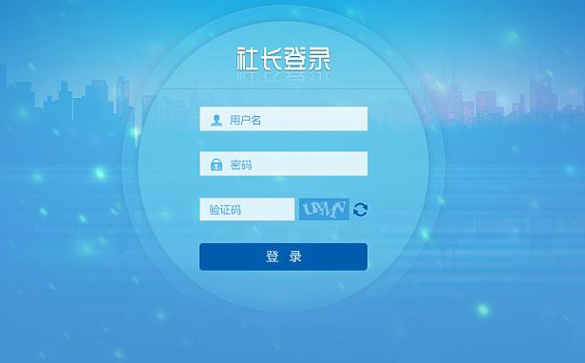
经典加强款
用户名+密码+验证码登录
验证码的意义是什么？
之所以用验证码，归根结底是为了确定你是一个有血有肉的人，而不是一台机器或者一个程序。

Slide 6
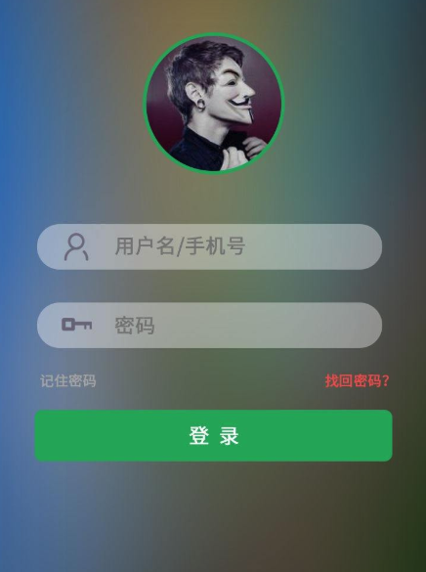
基础加强款
用户名加密码登录为主，支持手机号，邮箱号登录
优点：
相较于签证，易用性更好了，用户可以用手机号或者邮箱登录。
但是同时也打来了一个问题，那就是
用户信息必须完整。
如果一个用户在注册的时候没有提供手机号
或者密码的话，这个功能就优点鸡肋了。

Slide 7
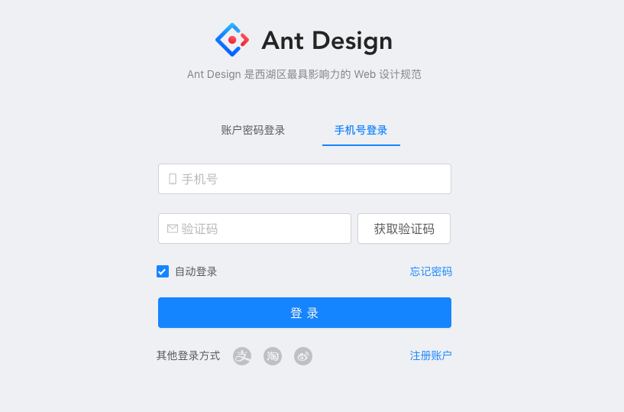
进阶款
手机号验证码登录为主，账号密码登录为主，第三方登录为辅。
左面图片是一个我们最常见的后台管理系统登录界面。
它包含了账号密码和手机号登录，支持第三方登录。
结合上面常见的几种登录界面，我们会发现后面的几个登录界面都做了忘记密码的功能，下面我们就来说说为什么要忘记密码。

Slide 8
为什么要忘记密码
02

Slide 9
首先我们来思考一下为什么要做找回密码的功能？
忘记密码
Text here
忘记密码
初始化用户
我密码什么来着？我忘了
我是管理员，我想洗牌。
找回密码
修改密码
初始化 用户
修改密码
真的忘了
这个密码不符合我的风格，换个密码
貌似账号我也不记得了？
真的忘了

Slide 10
找回密码的功能设计
功能设计与必备规则
如何保存密码
密码重置
规则1：密码永远都要哈希保存.
规则2：找回密码就是让用户重置密码
03
用户名还是邮件地址
过滤用户
规则3：接受用户提供“错误”的邮件地址，但不要提示他
规则4：重置密码前设置一些个人问题或验证

Slide 11
如何保存密码 规则一：密码永远都要用哈希保存
哈希保存
解释： "哈希保存"就是对密码使用哈希算法，将哈希值保存进数据库。为了增加随机性，放置彩虹表这一类的工具，计算哈希的时候，每个用户都有一个不一样的盐值(salt),也会同事保存进数据库
安全性：哈希是单向运算，无法还原，所以即使哈希值泄漏，一般来说，也不会暴露用户的原始密码。
加密保存
解释： "加密保存"就是使用秘钥，将密码加密后，以密文保存进数据库
安全性：有一定安全性，但可以用秘匙还原密码，所以存在泄漏的可能，不推荐使用
明文保存
解释："明文保存"就是用户的密码原文不动地写入数据库.
安全性：这种方式最不安全，极易泄漏，应该严格禁用

Slide 12
密码重置
哈希保存
规则1
规则2
找回即重置
重置——时效
重置密码又有两种做法。
有的网站先自动改成一个随机密码，然后再让用户登录后自己改掉。这样做的风险在于，你必须把随机密码告知用户，通过邮件或短信，这个过程中就有可能泄露。
重置链接由于是明文传播，而且直接修改密码，所以必须有实效时间。一般来说，可以设成10分钟失效。

Slide 13
用户名还是邮件地址？ 前提：重置密码之前，必须知道重置谁的密码。这时需要用户提供，注册时的邮件地址。
重置密码之前，如果用户提供了错误的
邮件地址，不要提示他。
邮件地址
原因：这是因为如果提示了，数据库不包含某个邮件地址，就可能像下图那样，泄漏用户的隐私，被钓鱼者利用。
方案：不管用户输入什么邮箱，都向该邮箱发邮件。在邮件里说明，有人尝试重置密码，但是他输入的邮箱不在数据库里面。
重置密码的时候，识别用户最好依靠
邮件地址，而不是用户名
用户名
原因：如果不是采用邮件地址，二三事根据用户名识别用户，就没有办法不提示，某个用户名是否存在，某些人的用户名非常特殊，一旦知道该用户名存在，就几乎可以肯定是该人注册的。

Slide 14
过滤用户
CAPTCHA识别
为了防止机器人攻击，进入重置密码之前，最好加上CAPTCHA识别
01
请用户回答一些个人问题
02
防止一种情况:张三知道李四的邮箱，然后使用找回密码功能
2FA 验证
03
短信验证码
04
记录IP地址，邮件告诉用户
在邮件里面告诉用户，哪个IP地址在申请重置你的密码

Slide 15
双因素认证
04

Slide 16
什么是双因素认证
所谓认证(authentication)就是确认用户的身份，是网站登录必不可少的步骤。
密码是最常见的认证方法，但是不安全，容易泄露和冒充。
这也就导致了现在越来越多的地方，要求启用双因素认证(Two-factor authentication, 简称2FA）。
一般来说，三种不同类型的证据，可以证明一个人的身份。
秘密信息：只有该用户知道、其他人不知道的某种信息，比如密码。
个人物品：该用户的私人物品，比如身份证、钥匙。
生理特征：该用户的遗传特征，比如指纹、相貌、虹膜等。
这些证据就称为三种“因素”（factor）。因素越多，证明力就越强，身份就越可靠。
双因素认证就是指，通过认证同事需要两个因素的证据。
而在我们的生活中，银行卡就是最常见的双因素认证。用户必须同事提供银行卡和密码，才能取到现金。

Slide 17
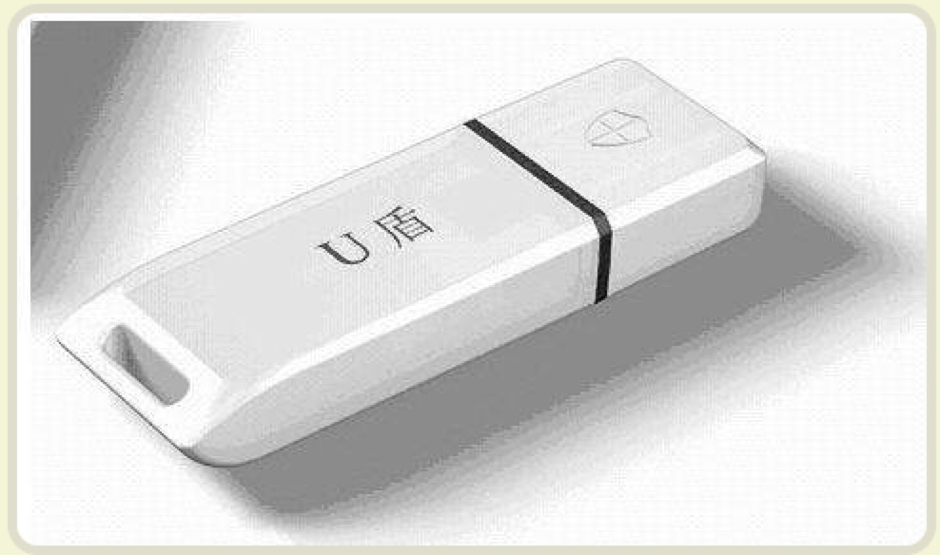
双因素认证方案
常见的双因素组合是密码+某种个人物品，比如网上银行的U盾。用户插上U盾，再输入，才能登陆网上银行。

Slide 18
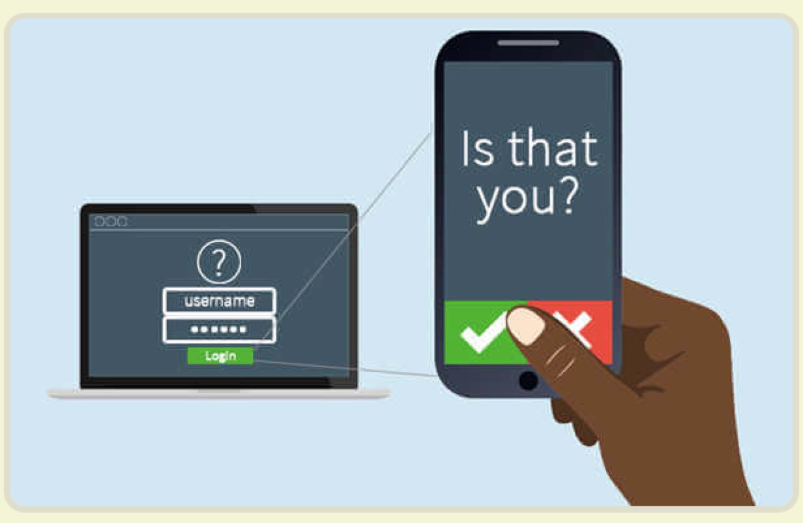
双因素认证方案
但是，用户不可能随时携带U盾，手机才是最好的替代品。密码+手机就成了最佳的双因素认证方案。

Slide 19
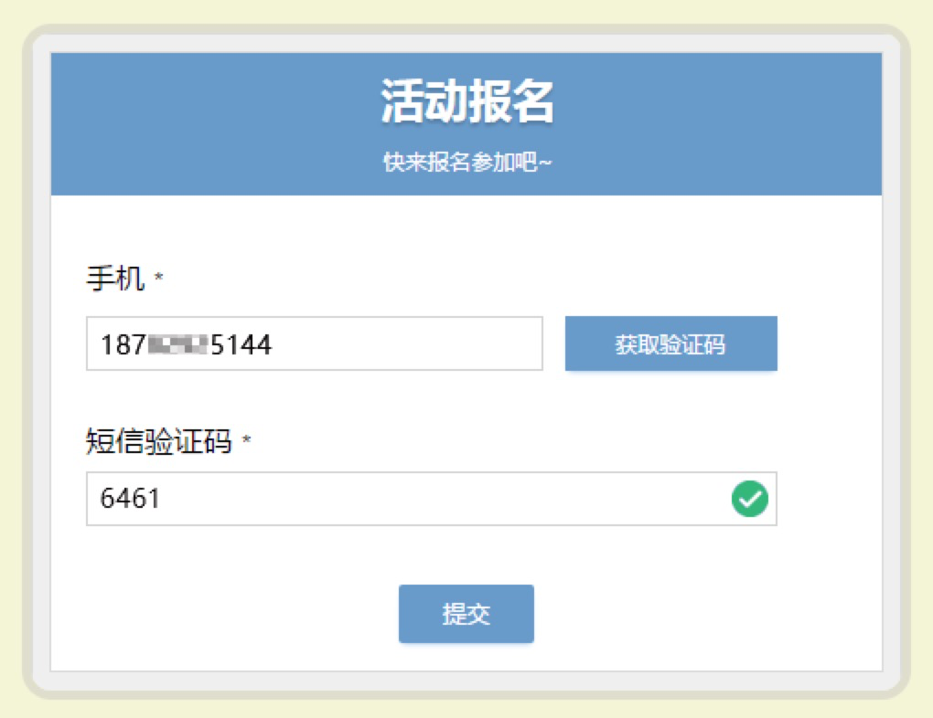
双因素认证方案
国内的很多网站要求，用户输入密码时，还要提供短消息发送的验证码，以证明用户确实拥有该手机。
但是，短消息是不安全的，容易被拦截和伪造，SIM卡也可以克隆。已经有案例，先伪造身份证，再申请一模一样的手机号码，把钱转走。
因此，安全的双因素认证不是密码+短消息，而是下面要介绍的TOTP。

Slide 20
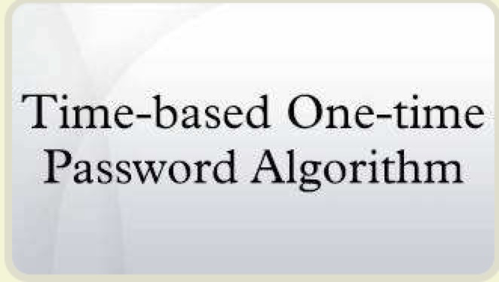
TOTP的概念
TOTP的全称是“基于时间的一次性密码”(Time-based One-time Password)。它是工人的可靠解决方案，已经写入国际标码RFC6238。

Slide 21
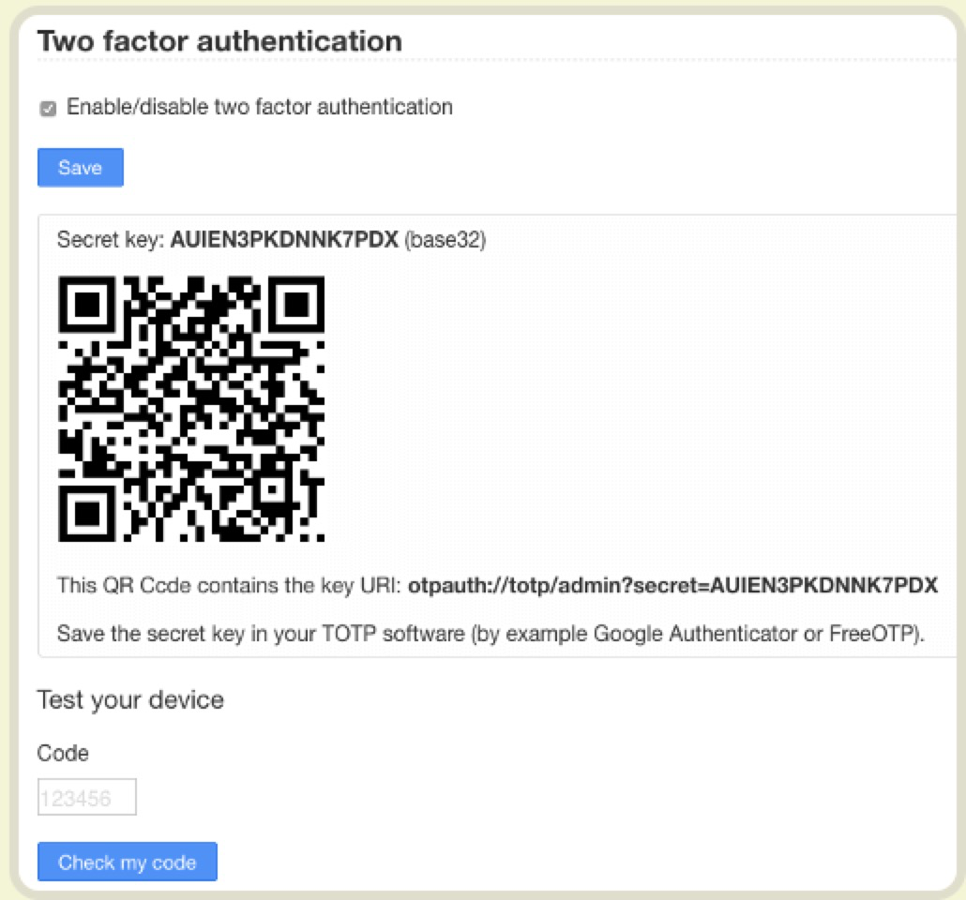
TOTP
它的步骤如下。
第一步:用户开启双因素认证后，服务器生成一个密钥。
第二步:服务器提示用户扫描二维码(或者使用其他方式),把密钥保存到用户的手机。也就是说，服务器和用户的手机，现在都有了同一把密钥。
注意：密钥必须跟手机绑定。一旦用户更换手机，就必须生成全新的密钥。

Slide 22
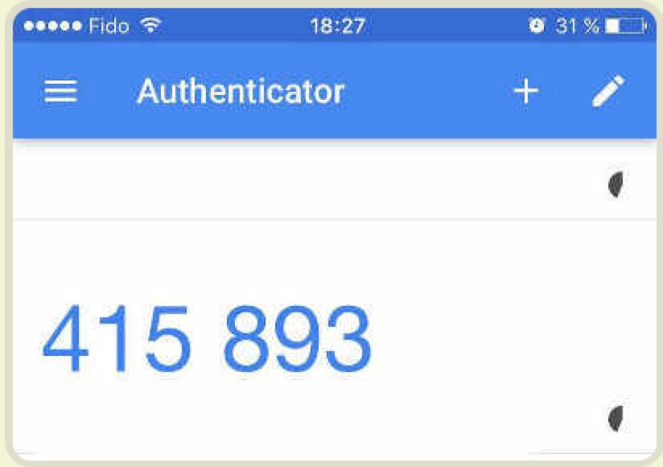
TOTP
第三步，用户登录时，手机客户端使用这个密钥和当前时间戳，生成一个哈希，有效期默认为30秒。用户在有效期内，把这个哈希提交给服务器。
第四步，服务器也使用密钥和当前时间戳，生成一个哈希，跟用户提交的哈希比对。只要两者不一致，就拒绝登录。
Tips：哈希值，你可以把它理解为一段数据的DNA或者身份证。
双因素认证也不是绝对完美的，一旦整个会话被完全劫持，认证就无从谈起了。
或者用户忘记密码，就势必会绕过双因素。
目前这一块的应用主要在区块链分布式账本的技术层面上，也有落地到物联网的溯源应用。

Slide 23
总结
05

Slide 24
忘记密码功能的设计需要注意的地方
第一条规则：密码永远都要哈希保存。
第二条规则：找回密码就是让用户重置密码。
第三条规则：重置密码的时候，要给出一个链接，让用户到网页上自己修改密码。
第四条规则：重置密码之前，如果用户提供了错误的邮件地址，不要提示他。
第五条规则：重置密码的时候，识别用户最好依靠邮件地址，而不是用户名。
第六条规则：如果条件允许，重置密码之前，最好请用户回答一些个人问题，或者采用2FA认证，比如短信验证码。

Slide 25
大部分网站找回密码的基本流程为
验证账户是否为本网站或应用有效账户，还要加图形码验证，防止机器人。（PS：有的网站和应用可能直接使用用户手机号或邮箱作为账户，可直接跳过此步骤）。
使用账户绑定的手机号或邮箱验证，接收手机短信验证码或重置密码链接。使用手机号或邮箱主要是为了保证是用户本人操作。要是手机验证码泄露或邮箱密码泄露等不可控原因导致用户账户被盗，我们对此无能为力。
输入手机短信验证码进行验证，然后录入新密码两次。或者通过邮箱重置密码链接，直接跳转到录入新密码界面，重置密码。
密码合法校验，两次密码输入相同校验。错误提示。
新密码设置成功，提示用户成功信息，结束。

Slide 26
大家有什么想法

Slide 27
Thanks And Your Slogan Here
找回密码的功能设计
2019年4月25日——灭霸成灰的第二天

